Slide 1
Plain or Dictionary Form Verbs
Created by Inge Foley

Slide 2
What is the ‘Plain’ or ‘Dictionary’ form?
The ‘Plain’ form is the basic form of verbs (they don’t end in ~ます)
The‘Plain’ form is used in casual situations (ie talking with friends, children, people of lower status than you etc.)
The ‘Plain’ form is also known as the ‘Dictionary’ form because dictionaries use this form.

Slide 3
3 verb groups
There are 3 types of Japanese verbs:
Ichidan 一だん verbs (simple verbs)
Godan 五だん verbs (complex verbs)
Irregular verbs

Slide 4
ICHIDAN いちだん
Ｓｉｍｐｌｅ ｖｅｒｂｓ
‘e’ sound before the ます
‘one hiragana’ before the ます

Slide 5
Ichidan 一だん verbs (Simple verbs)
Verbs which belong to the Ichidan group have an ‘e’ sound before ます
w | r | y | m | p | b | h | n | d | t | z | s | g | k | a
わ | ら | や | ま | ぱ | ば | は | な | だ | た | ざ | さ | が | か | あ
 | り |  | み | ぴ | び | ひ | に | ぢ | ち | じ | し | ぎ | き | い
を | る | ゆ | む | ぷ | ぶ | ふ | ぬ | づ | つ | ず | す | ぐ | く | う
 | れ |  | め | ぺ | べ | へ | ね | で | て | ぜ | せ | げ | け | え
ん | ろ | よ | も | ぱ | ぼ | ほ | の | ど | と | ぞ | そ | ご | こ | お
‘e’ sound before ます
Change verbs with an ‘e’ sound before the ます into the ‘Plain Form’ by
dropping the ます and adding る.

Slide 6
Examples (Ichidan):
w | r | y | m | p | b | h | n | d | t | z | s | g | k | a
わ | ら | や | ま | ぱ | ば | は | な | だ | た | ざ | さ | が | か | あ
 | り |  | み | ぴ | び | ひ | に | ぢ | ち | じ | し | ぎ | き | い
を | る | ゆ | む | ぷ | ぶ | ふ | ぬ | づ | つ | ず | す | ぐ | く | う
 | れ |  | め | ぺ | べ | へ | ね | で | て | ぜ | せ | げ | け | え
ん | ろ | よ | も | ぱ | ぼ | ほ | の | ど | と | ぞ | そ | ご | こ | お
おしえます (to teach)
おしえる

Slide 7
Examples (Ichidan):
w | r | y | m | p | b | h | n | d | t | z | s | g | k | a
わ | ら | や | ま | ぱ | ば | は | な | だ | た | ざ | さ | が | か | あ
 | り |  | み | ぴ | び | ひ | に | ぢ | ち | じ | し | ぎ | き | い
を | る | ゆ | む | ぷ | ぶ | ふ | ぬ | づ | つ | ず | す | ぐ | く | う
 | れ |  | め | ぺ | べ | へ | ね | で | て | ぜ | せ | げ | け | え
ん | ろ | よ | も | ぱ | ぼ | ほ | の | ど | と | ぞ | そ | ご | こ | お
あけます (to open)
あける

Slide 8
Examples (Ichidan):
w | r | y | m | p | b | h | n | d | t | z | s | g | k | a
わ | ら | や | ま | ぱ | ば | は | な | だ | た | ざ | さ | が | か | あ
 | り |  | み | ぴ | び | ひ | に | ぢ | ち | じ | し | ぎ | き | い
を | る | ゆ | む | ぷ | ぶ | ふ | ぬ | づ | つ | ず | す | ぐ | く | う
 | れ |  | め | ぺ | べ | へ | ね | で | て | ぜ | せ | げ | け | え
ん | ろ | よ | も | ぱ | ぼ | ほ | の | ど | と | ぞ | そ | ご | こ | お
たべます (to eat)
たべる

Slide 9
Ichidan 一だん verbs (Simple verbs)
Other verbs which belong to the Ichidan group have only one hiragana before ます
Change verbs with ‘one hiragana’ before the ます into the ‘Plain Form’ by
dropping the ます and adding る.
Examples (Ichidan):
みます (to see)
でます (to leave)
ねます (to sleep)
きます (to wear)
みる
でる
ねる
きる

Slide 10
ＧＯＤＡＮ ごだん
Complex ｖｅｒｂｓ
‘i’ sound before the ます

Slide 11
Godan 五だん verbs (Complex verbs)
Verbs which belong to the Godan group have an ‘i’ sound before ます
w | r | y | m | p | b | h | n | d | t | z | s | g | k | a
わ | ら | や | ま | ぱ | ば | は | な | だ | た | ざ | さ | が | か | あ
 | り |  | み | ぴ | び | ひ | に | ぢ | ち | じ | し | ぎ | き | い
を | る | ゆ | む | ぷ | ぶ | ふ | ぬ | づ | つ | ず | す | ぐ | く | う
 | れ |  | め | ぺ | べ | へ | ね | で | て | ぜ | せ | げ | け | え
ん | ろ | よ | も | ぱ | ぼ | ほ | の | ど | と | ぞ | そ | ご | こ | お
‘i’ sound before ます

Slide 12
Godan ごだん verbs – rule summary
Change verbs with an ‘i’ sound before the ます into the ‘Plain Form’ by
dropping the ‘i’ sound and the ます
then adding the equivalent ‘u’ sound.
w | r | y | m | p | b | h | n | d | t | z | s | g | k | a
わ | ら | や | ま | ぱ | ば | は | な | だ | た | ざ | さ | が | か | あ
 | り |  | み | ぴ | び | ひ | に | ぢ | ち | じ | し | ぎ | き | い
を | る | ゆ | む | ぷ | ぶ | ふ | ぬ | づ | つ | ず | す | ぐ | く | う
 | れ |  | め | ぺ | べ | へ | ね | で | て | ぜ | せ | げ | け | え
ん | ろ | よ | も | ぱ | ぼ | ほ | の | ど | と | ぞ | そ | ご | こ | お

Slide 13
Examples (Godan):
w | r | y | m | p | b | h | n | d | t | z | s | g | k | a
わ | ら | や | ま | ぱ | ば | は | な | だ | た | ざ | さ | が | か | あ
 | り |  | み | ぴ | び | ひ | に | ぢ | ち | じ | し | ぎ | き | い
を | る | ゆ | む | ぷ | ぶ | ふ | ぬ | づ | つ | ず | す | ぐ | く | う
 | れ |  | め | ぺ | べ | へ | ね | で | て | ぜ | せ | げ | け | え
ん | ろ | よ | も | ぱ | ぼ | ほ | の | ど | と | ぞ | そ | ご | こ | お
かいます (to buy)
かう

Slide 14
Examples (Godan):
w | r | y | m | p | b | h | n | d | t | z | s | g | k | a
わ | ら | や | ま | ぱ | ば | は | な | だ | た | ざ | さ | が | か | あ
 | り |  | み | ぴ | び | ひ | に | ぢ | ち | じ | し | ぎ | き | い
を | る | ゆ | む | ぷ | ぶ | ふ | ぬ | づ | つ | ず | す | ぐ | く | う
 | れ |  | め | ぺ | べ | へ | ね | で | て | ぜ | せ | げ | け | え
ん | ろ | よ | も | ぱ | ぼ | ほ | の | ど | と | ぞ | そ | ご | こ | お
かきます (to write)
かく

Slide 15
Examples (Godan):
w | r | y | m | p | b | h | n | d | t | z | s | g | k | a
わ | ら | や | ま | ぱ | ば | は | な | だ | た | ざ | さ | が | か | あ
 | り |  | み | ぴ | び | ひ | に | ぢ | ち | じ | し | ぎ | き | い
を | る | ゆ | む | ぷ | ぶ | ふ | ぬ | づ | つ | ず | す | ぐ | く | う
 | れ |  | め | ぺ | べ | へ | ね | で | て | ぜ | せ | げ | け | え
ん | ろ | よ | も | ぱ | ぼ | ほ | の | ど | と | ぞ | そ | ご | こ | お
およぎます (to swim)
およぐ

Slide 16
Examples (Godan):
w | r | y | m | p | b | h | n | d | t | z | s | g | k | a
わ | ら | や | ま | ぱ | ば | は | な | だ | た | ざ | さ | が | か | あ
 | り |  | み | ぴ | び | ひ | に | ぢ | ち | じ | し | ぎ | き | い
を | る | ゆ | む | ぷ | ぶ | ふ | ぬ | づ | つ | ず | す | ぐ | く | う
 | れ |  | め | ぺ | べ | へ | ね | で | て | ぜ | せ | げ | け | え
ん | ろ | よ | も | ぱ | ぼ | ほ | の | ど | と | ぞ | そ | ご | こ | お
はなします (to speak)
はなしす

Slide 17
Examples (Godan):
w | r | y | m | p | b | h | n | d | t | z | s | g | k | a
わ | ら | や | ま | ぱ | ば | は | な | だ | た | ざ | さ | が | か | あ
 | り |  | み | ぴ | び | ひ | に | ぢ | ち | じ | し | ぎ | き | い
を | る | ゆ | む | ぷ | ぶ | ふ | ぬ | づ | つ | ず | す | ぐ | く | う
 | れ |  | め | ぺ | べ | へ | ね | で | て | ぜ | せ | げ | け | え
ん | ろ | よ | も | ぱ | ぼ | ほ | の | ど | と | ぞ | そ | ご | こ | お
もちます (to carry)
もつ

Slide 18
Examples (Godan):
w | r | y | m | p | b | h | n | d | t | z | s | g | k | a
わ | ら | や | ま | ぱ | ば | は | な | だ | た | ざ | さ | が | か | あ
 | り |  | み | ぴ | び | ひ | に | ぢ | ち | じ | し | ぎ | き | い
を | る | ゆ | む | ぷ | ぶ | ふ | ぬ | づ | つ | ず | す | ぐ | く | う
 | れ |  | め | ぺ | べ | へ | ね | で | て | ぜ | せ | げ | け | え
ん | ろ | よ | も | ぱ | ぼ | ほ | の | ど | と | ぞ | そ | ご | こ | お
しにます (to die)
しぬ

Slide 19
Examples (Godan):
w | r | y | m | p | b | h | n | d | t | z | s | g | k | a
わ | ら | や | ま | ぱ | ば | は | な | だ | た | ざ | さ | が | か | あ
 | り |  | み | ぴ | び | ひ | に | ぢ | ち | じ | し | ぎ | き | い
を | る | ゆ | む | ぷ | ぶ | ふ | ぬ | づ | つ | ず | す | ぐ | く | う
 | れ |  | め | ぺ | べ | へ | ね | で | て | ぜ | せ | げ | け | え
ん | ろ | よ | も | ぱ | ぼ | ほ | の | ど | と | ぞ | そ | ご | こ | お
あそびます(to play)
あそぶ

Slide 20
Examples (Godan):
w | r | y | m | p | b | h | n | d | t | z | s | g | k | a
わ | ら | や | ま | ぱ | ば | は | な | だ | た | ざ | さ | が | か | あ
 | り |  | み | ぴ | び | ひ | に | ぢ | ち | じ | し | ぎ | き | い
を | る | ゆ | む | ぷ | ぶ | ふ | ぬ | づ | つ | ず | す | ぐ | く | う
 | れ |  | め | ぺ | べ | へ | ね | で | て | ぜ | せ | げ | け | え
ん | ろ | よ | も | ぱ | ぼ | ほ | の | ど | と | ぞ | そ | ご | こ | お
よみます (to read)
よむ

Slide 21
Examples (Godan):
w | r | y | m | p | b | h | n | d | t | z | s | g | k | a
わ | ら | や | ま | ぱ | ば | は | な | だ | た | ざ | さ | が | か | あ
 | り |  | み | ぴ | び | ひ | に | ぢ | ち | じ | し | ぎ | き | い
を | る | ゆ | む | ぷ | ぶ | ふ | ぬ | づ | つ | ず | す | ぐ | く | う
 | れ |  | め | ぺ | べ | へ | ね | で | て | ぜ | せ | げ | け | え
ん | ろ | よ | も | ぱ | ぼ | ほ | の | ど | と | ぞ | そ | ご | こ | お
かえります (to return)
かえる

Slide 22
IRREGULAR
します
きます
いきます
and some exceptions

Slide 23
Irregular verbs and exceptions
Verbs which belong to the Irregular group don’t follow the rules for Ichidan or Godan. (Learn them as exceptions.)
します (to do) する
きます (to come) くる
いきす (to go) いく
おきます (to get up) おきる
できます (can do) できる

Slide 24
Plain form Rule Summary

Slide 25
Plain form rule summary
Ichidan verbs
‘e’ sound before the ます or ‘one hiragana’ before the ます
drop the ます and add る.
Godan verbs
‘i’ sound before the ます
drop the ‘i’ sound and the ます
change it to the equivalent ‘u’ sound
 | り |  | み | ぴ | び | ひ | に | ぢ | ち | じ | し | ぎ | き | い
を | る | ゆ | む | ぷ | ぶ | ふ | ぬ | づ | つ | ず | す | ぐ | く | う
Irregular and exception verbs

Slide 26
Practise

Slide 27
Are these Ichidan, Godan or Irregular? How do you know?
たべます | to eat
はなします | to speak
のみます | to drink
します | do
おぼえます | to remember
ききます | to listen
いきます | to go
みます | to see
わかります | to understand
できます | can do

Slide 28
Were you right?
たべます | to eat | Ichidan (e sound before masu)
はなします | to speak | Godan (i sound before masu)
のみます | to drink | Godan (i sound before masu)
します | do | Irregular
おぼえます | to remember | Ichidan (e sound before masu)
ききます | to listen | Godan (i sound before masu)
いきます | to go | Irregular
みます | to see | Ichidan (one hiragana before masu)
わかります | to understand | Godan (i sound before masu)
できます | can do | Irregular

Slide 29
Change these verbs into the Plain form
あります | to be
きます | to come
かいます | to buy
いきます | to go
みます | to see
はたらきます | to work
します | to do
います | to exist (animals)
つくります | to make
もってきます | to bring

Slide 30
Were you right?
あります | to be | Godan | ある
きます | to come | Irregular | くる
かいます | to buy | Godan | かう
いきます | to go | Irregular | いく
みます | to see | Ichidan | みる
はたらきます | to work | Godan | はたらく
します | to do | Irregular | する
います | to exist (animals) | Ichidan | いる
つくります | to make | Godan | つくる
もってきます | to bring | Godan | もってくる

Slide 31
Polite Japanese to Casual Japanese
How can you say these in informal Japanese?
I study Japanese.
I read a book everyday.
I ride the bus to school.
I watch TV with my friends.
Tomorrow I will go shopping.
I eat toast for breakfast.
I work at McDonalds.
These verbs may help you.
べんきょうします(to study)
よみます (to read)
のります(to ride)
みます(to watch)
かいものをします(to shop)
のみます (to drink)
たべます (to eat)
はたらきます(to work)

Slide 32
Did you answer correctly?
How can you say these in informal Japanese?
I study Japanese.
にほんごを べんきょう する。
I read a book everyday.
まいにち、本を よみます。
I ride the bus to school.
がっこうに バスに のる。
I watch TV with my friends.
ともだちと テレビを みる。
Tomorrow I will go shopping.
あした かいものを する。
I eat toast for breakfast.
あさごはんに トーストを たべる。
I work at McDonalds.
マックで はたらく。
These verbs may help you.
べんきょうします(to study)
よみます (to read)
のります(to ride)
みます(to watch)
かいものをします(to shop)
のみます (to drink)
たべます (to eat)
はたらきます(to work)

Slide 33
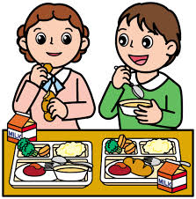
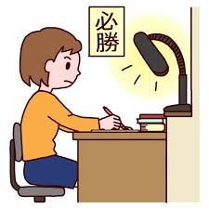
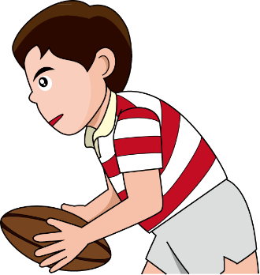
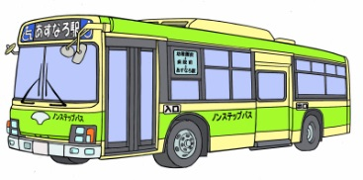
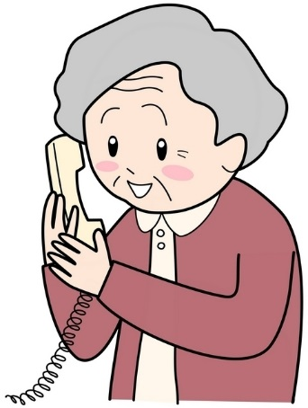
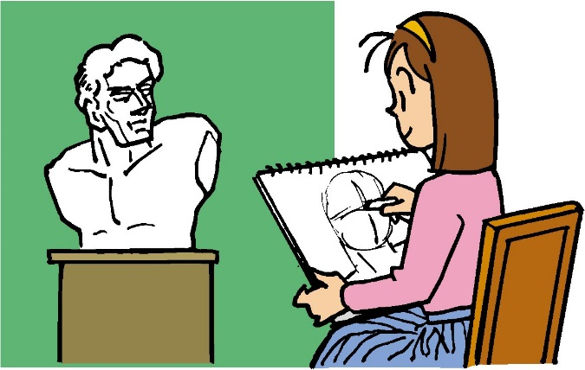
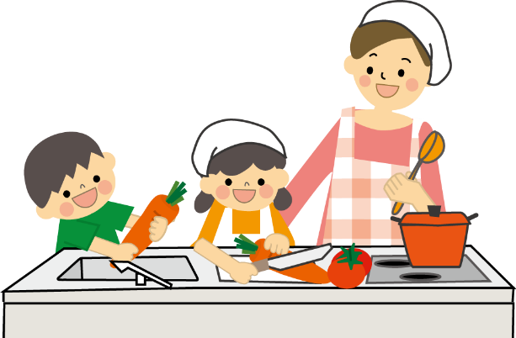
なにをするの？ Describe what you will do.

Slide 34
なにをするの？ Some example answers.
ともだちと ひるごはんを たべる。
コーヒーを のむ。
しゅくだいを する。
テレビを みる。
パソコンを つかう。
ラグビーを する。
ともだちと
でかける。
バスに のる。
かぞくと りょこうする。
おばあさんに でんわする。
ともだちと りょうりを する。
えを かく。
おんがくを きく。

Slide 35
Plain form Negative verbs

Slide 36
Ichidan 一だん NEGATIVE verbs
Change verbs with an ‘e’ sound before the ます or
‘one hiragana’ before the ます into the
‘NEGATIVE plain form’ by
drop the ます and add ない.
Examples (Ichidan):
みます (to see)
たべます (to eat)
ねます (to sleep)
あけます (to open)
みない
たべない
ねない
あけない

Slide 37
Godan ごだん NEGATIVE verbs
Change verbs with an ‘i’ sound before the ます into the
‘Negative Plain Form’ by
dropping the ‘i’ sound and the ます
then adding the equivalent ‘a’ sound plus ない.
w | r | y | m | p | b | h | n | d | t | z | s | g | k | a
わ | ら | や | ま | ぱ | ば | は | な | だ | た | ざ | さ | が | か | あ
 | り |  | み | ぴ | び | ひ | に | ぢ | ち | じ | し | ぎ | き | い
を | る | ゆ | む | ぷ | ぶ | ふ | ぬ | づ | つ | ず | す | ぐ | く | う
 | れ |  | め | ぺ | べ | へ | ね | で | て | ぜ | せ | げ | け | え
ん | ろ | よ | も | ぱ | ぼ | ほ | の | ど | と | ぞ | そ | ご | こ | お
わ
Exception: い changes to わ (not あ）

Slide 38
Godan ごだん NEGATIVE verbs - examples
Change verbs with an ‘i’ sound before the ます into the
‘Negative Plain Form’ by
dropping the ‘i’ sound and the ます
then adding the equivalent ‘a’ sound plus ない.
わ | ら | や | ま | ぱ | ば | は | な | だ | た | ざ | さ | が | か | あ
 | り |  | み | ぴ | び | ひ | に | ぢ | ち | じ | し | ぎ | き | い
わ
Examples (Godan):
はなします (to speak)
あそびます (to play)
およぎます (to swim)
かいます (to buy)
はなさない
あそばない
およがない
かわない

Slide 39
Irregular NEGATIVE verbs and exceptions
Verbs which belong to the Irregular group don’t follow the rules for Ichidan or Godan. (Learn them as exceptions.)
します (to do) しない
きます (to come) こない
いきす (to go) いかない
おきます (to get up) おきない
できます (can do) できない

Slide 40
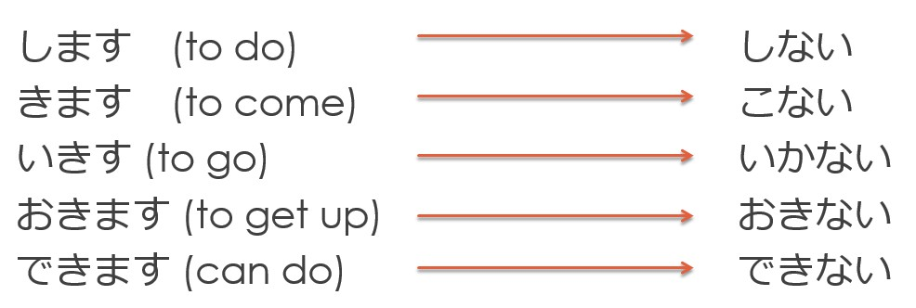
Plain form ‘NEGATIVE’ rule summary
Ichidan verbs
‘e’ sound before the ます or ‘one hiragana’ before the ます
drop the ます and add ない.
Godan verbs
‘i’ sound before the ます
drop the ‘i’ sound and the ます
change it to the equivalent ‘a’ sound plus ない
わ | ら | や | ま | ぱ | ば | は | な | だ | た | ざ | さ | が | か | あ
 | り |  | み | ぴ | び | ひ | に | ぢ | ち | じ | し | ぎ | き | い
わ
Irregular and exception verbs

Slide 41
Change these verbs into the NEGATIVE Plain form
かいます | to buy
きます | to come
たべます | to eat
いきます | to go
みます | to see
はたらきます | to work
します | to do
います | to exist (animals)
つくります | to make
もってきます | to bring

Slide 42
Were you right?
かいます | to buy | Godan | かわない
きます | to come | Irregular | こない
たべます | to eat | Ichidan | たべない
いきます | to go | Irregular | いかない
みます | to see | Ichidan | みない
はたらきます | to work | Godan | はたらかない
します | to do | Irregular | しない
います | to exist (animals) | Ichidan | いない
つくります | to make | Godan | つくらない
もってきます | to bring | Godan | もってこない

Slide 43
Polite Japanese to Casual Japanese
How can you say these in informal Japanese?
I don’t study French.
I don’t read a books.
I don’t ride the train to school.
I don’t watch TV.
Tomorrow I won’t go shopping.
I don’t eat breakfast.
I don’t work at McDonalds.
These verbs may help you.
べんきょうします(to study)
よみます (to read)
のります(to ride)
みます(to watch)
かいものをします(to shop)
のみます (to drink)
たべます (to eat)
はたらきます(to work)

Slide 44
Did you answer correctly?
How can you say these in informal Japanese?
I don’t study French.
フランスごを べんきょう しない。
I don’t read a books.
本を よまない。
I don’t ride the train to school.
がっこうに でんしゃに のらない。
I don’t watch TV.
テレビを みない。
Tomorrow I won’t go shopping.
あした かいものを しない。
I don’t eat breakfast.
あさごはんを たべない。
I don’t work at McDonalds.
マックで はたらかない。
These verbs may help you.
べんきょうします(to study)
よみます (to read)
のります(to ride)
みます(to watch)
かいものをします(to shop)
のみます (to drink)
たべます (to eat)
はたらきます(to work)

Slide 45
なにをするの？ Describe what you won’t do.

Slide 46
なにをするの？ Some example answers.
ともだちと ひるごはんを たべない。
コーヒーを のまない。
しゅくだいを しない。
テレビを みない。
パソコンを つかわない。
ラグビーを しない。
ともだちと
でかけない。
バスに のらない。
かぞくと
りょこうしない。
おばあさんに でんわしない。
ともだちと りょうりを しない。
えを かかない。
おんがくを きかない。

